Slide 1


Slide 2




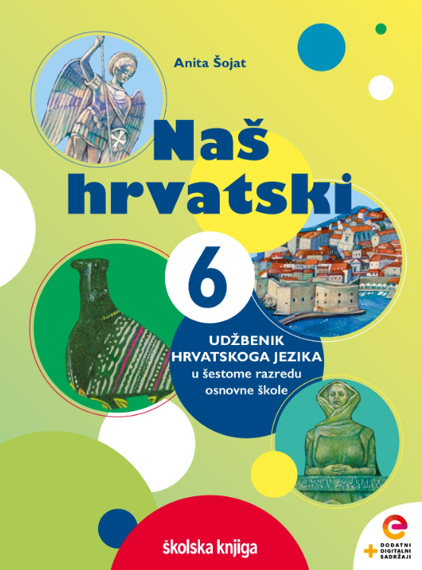




Glagoli po vidu

Slide 3

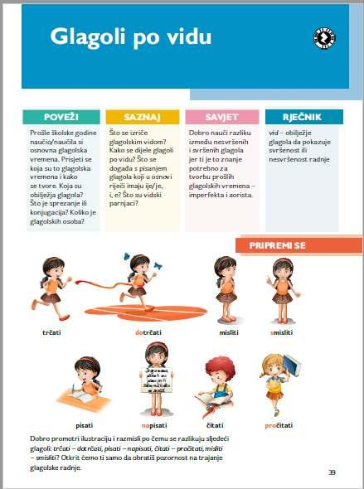
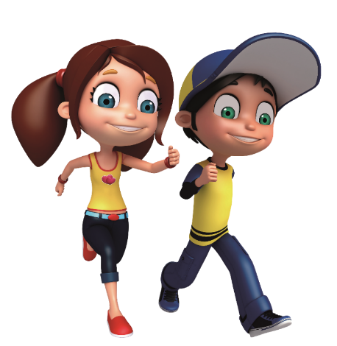

POVEŽI
Koja su obilježja glagola? Što je sprezanje ili konjugacija? Koliko je glagolskih osoba?

Slide 4
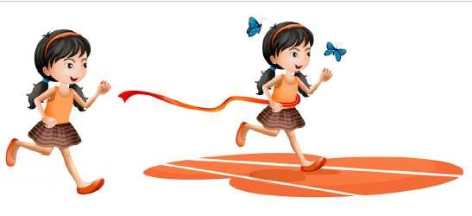

PRIPREMI SE
trčati
dotrčati
Po čemu se razlikuju sljedeći glagoli: trčati – dotrčati, čitati – pročitati?
Obrati pozornost na trajanje radnje.
čitati
pročitati

Slide 5

Promotri rečenice. Koliko može trajati radnja glagola trčati, misliti? Koliko traje radnja glagola dotrčati, smisliti?
NAUČI
Iva trči prema cilju. Dotrčala je na cilj prva.
Ona misli o projektnom zadatku. Smislila je sve pojedinosti.
GLAGOLSKI VID
Glagolski vid jest obilježje glagola kojom se može izreći nesvršenost ili svršenost radnje.
- radnja traje, nije završila
- radnja je završila

Slide 6

Promotri primjere. Glagoli po vidu mogu biti nesvršeni i svršeni. Kako ih razlikovati?
NAUČI
Borna i Iva kuhaju ručak.
Skuhali su izvrstan ručak.
GLAGOLI PO VIDU – nesvršeni i svršeni
Što sada radiš? Kuham.
Kad skuham, doći ću.
Nesvršenim glagolima izriče se nesvršena radnja odnosno radnja koja još traje i nije završena.
Svršenim glagolima izriče se svršena radnja odnosno radnja koja je završena.

Slide 7
Što su vidski parnjaci? Po čemu se razlikuju? Kako od nesvršenih glagola nastaju svršeni i obratno?
NAUČI VIŠE
Prijatelj je čitao knjigu i krajem ljeta ju je pročitao.
VIDSKI PARNJACI
čitati - pročitati
Vidski su parnjaci dva glagola istoga značenja od kojih je jedan svršen, a drugi nesvršen.
- dodavanje predmetka
Nemoj tako lagano bacati loptu, baci ju brzo.
bacati - baciti
- promjena osnove

Slide 8
Promotri vidske parnjake. Do kojih je glasovnih promjena u riječi došlo s obzirom na odraz glasa jat (ĕ)?
TOČNO PIŠI I GOVORI
ocjenjivati – ocijeniti
prelijetati – preletjeti
otjecati – oteći
rješavati – riješiti
razumijevati – razumjeti
lijegati – leći
GLAGOLI S ODRAZOM GLASA JAT (ĕ)
Pri promjeni glagolskog vida može se promijeniti i duljina sloga: on se može produljiti (je → ije) ili skratiti (ije → je, e, i).

Slide 9


odigrali
Dječaci su igrali nogomet i _____________ sve utakmice.
je brisao
UVJEŽBAVANJE
Ivan _____________ ploču te ju lijepo obrisao.
Dopuni rečenice vidskim parnjacima podcrtanih glagola.
riješili
Dugo smo rješavali zadatak i napokon ga _________ .
pobjeđivati
Svi volimo _______________, no nije lako pobijediti.
Precrtaj uljeza i objasni svoj izbor.
ocijeniti, oteći, razumijevati, pomoći
________________________
To je jedini nesvršeni glagol.

Slide 10






Spoji vidske parnjake.
Preuzmi nastavne listiće i ponovi svoje znanje.
PONOVI
Poslušaj zvučni zapis i utvrdi svoje znanje o glagolskom vidu.
Samovrednuj poznavanje glagolskog vida izlaznim karticom.
Ponovi glagolski vid rješavajući križaljku.

